Slide 1

klasa II
moduł 30
SAFE HOLIDAYS
PI Synergia początkowej nauki języka obcego z edukacją wczesnoszkolną i technologiami informacyjno-komunikacyjnymi.
Projekt współfinansowany przez Europejski Fundusz Społeczny w ramach Programu Operacyjnego Kapitał Ludzki.
Priorytet III Wysoka jakość systemu oświaty, Działanie 3.3 Poprawa jakości kształcenia, Poddziałanie 3.3.4 Modernizacja treści i metod kształcenia – projekty konkursowe.

Slide 2
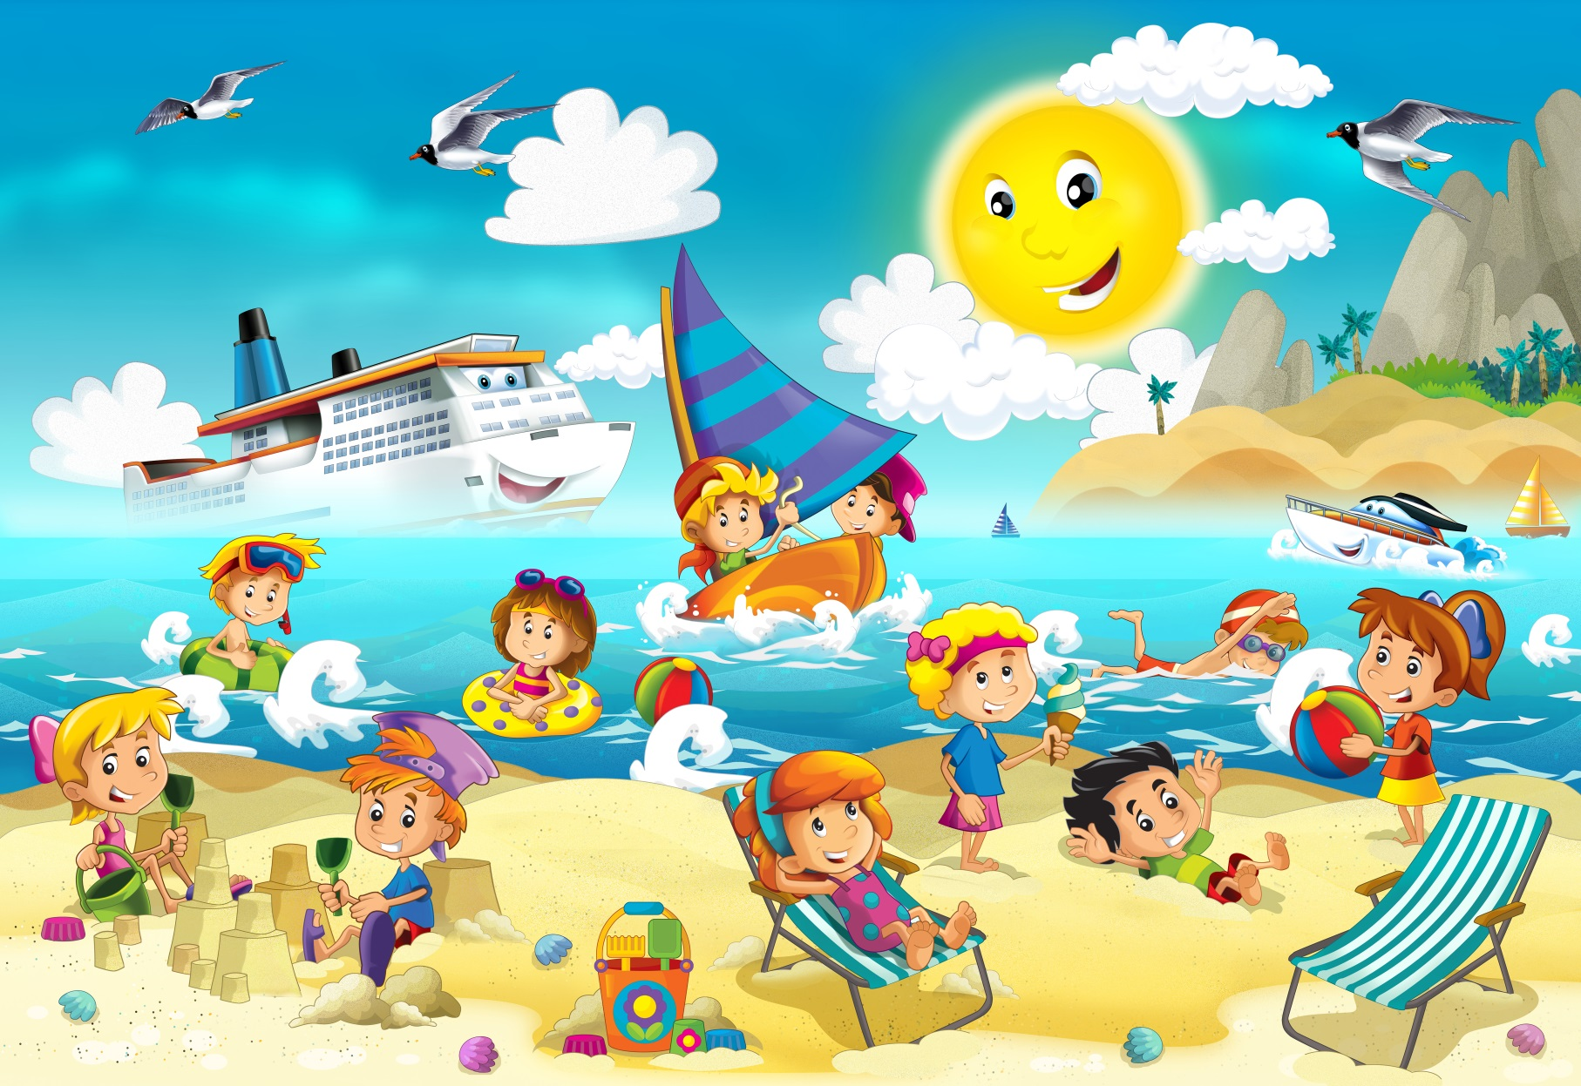
Notes:
(PL, ENG) Nauczyciel wprowadza temat pytając, z czym dzieciom kojarzą się letnie wakacje? Jak lubią je spędzać? Jak je spędzą w tym roku? O czym należy pamiętać na wakacjach? Np. nad wodą?

Slide 3

Notes:
(PL, ENG) Dzieci nazywają obrazki, mówiąc czy te rzeczy kojarzą im się z wakacjami nad morzem. Co lubią, a czego nie lubią? Czy widziały/jadły te rzeczy? Czy z nich korzystają?

Slide 4
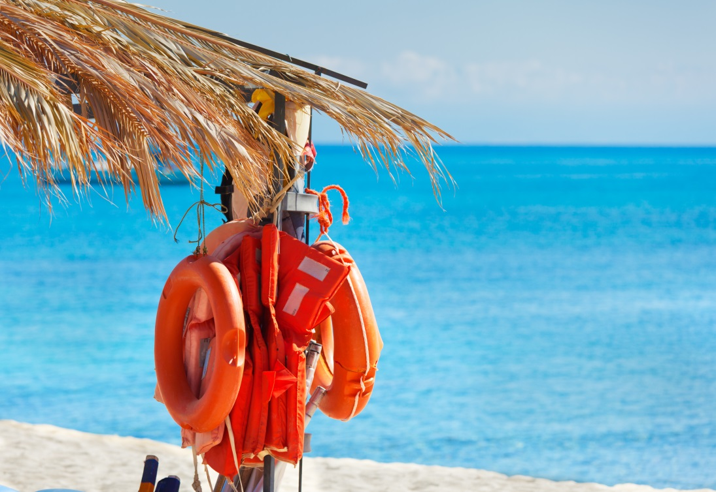
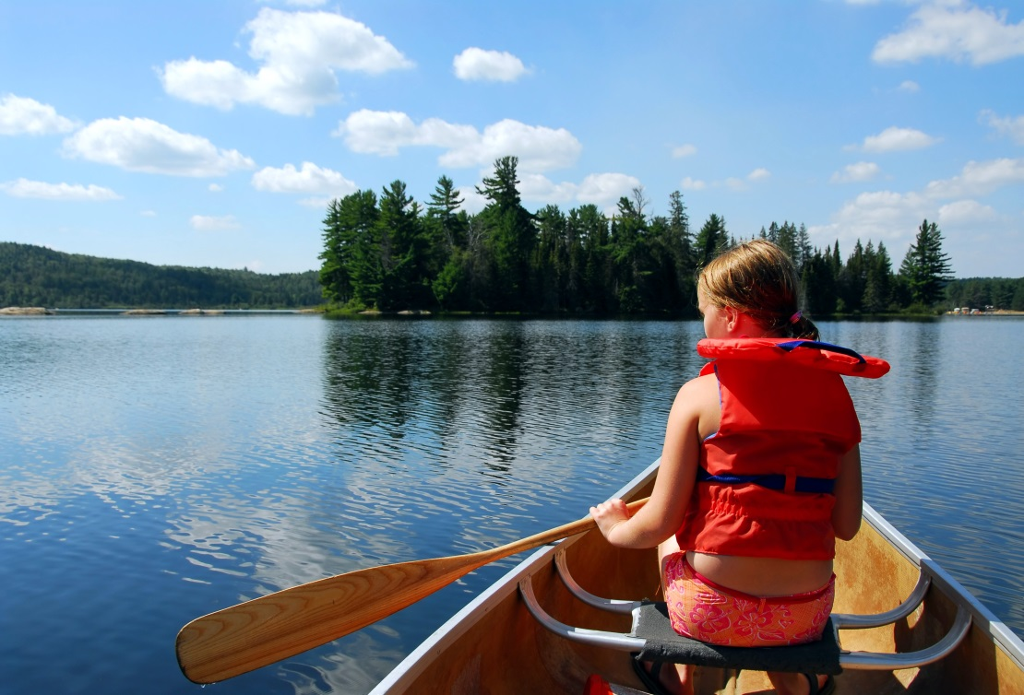
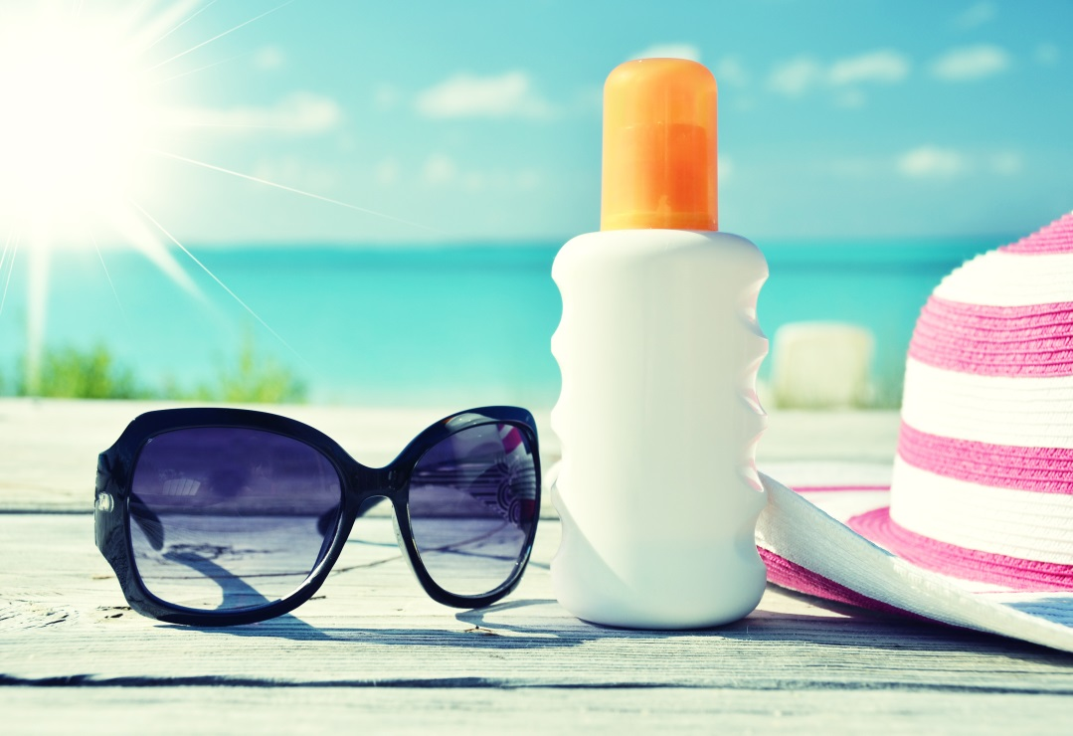
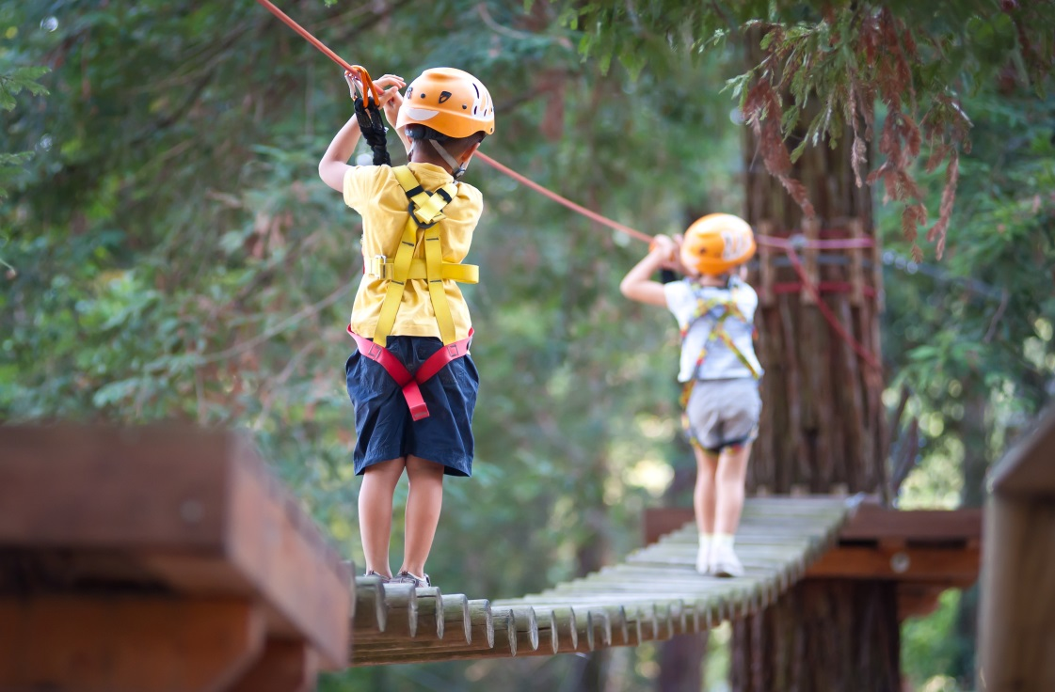
Notes:
(PL, ENG) O czym należy pamiętać na wakacjach nad wodą? Na plaży? W górach? Czy dzieci potrafią nazwać po angielsku przedmioty, które pomagając nam spędzać wakacje w bezpieczny sposób? (sunscreen, sunglasses, sun hat, lifebelt, life vest, helmet)

Slide 5





Notes:
(ENG, PL) Nauczyciel zachęca dzieci by powiedziały mu, które pole ma odsłonić. Dzieci powinny podać przynajmniej nazwę koloru, a jeszcze lepiej powiedzieć np. a blue rectangle, a yellow rectangle etc.
Uwaga! Należy umówić się z dziećmi, że mogą zgadywać co kryje się pod kolorowymi kartami dopiero gdy zostaną odsłonięte przynajmniej 3 karty.
What are these? How many can you see? What colour are they? Dzieci porównują obrazki – czego jest więcej.

Slide 6
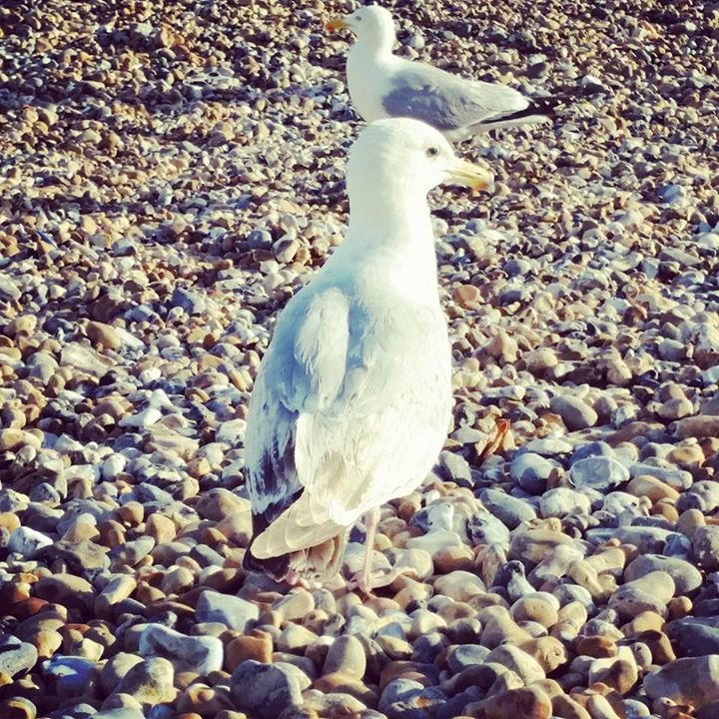
Notes:
(ENG, PL) Nauczyciel zachęca dzieci by powiedziały mu, które pole ma odsłonić. Dzieci powinny podać przynajmniej nazwę koloru, a jeszcze lepiej powiedzieć np. a blue triangle, a yellow triangle etc.
Uwaga! Należy umówić się z dziećmi, że mogą zgadywać co kryje się pod kolorowymi kartami dopiero gdy zostaną odsłonięte przynajmniej 3 karty.
What’s this? Where can you see this animal?

Slide 7







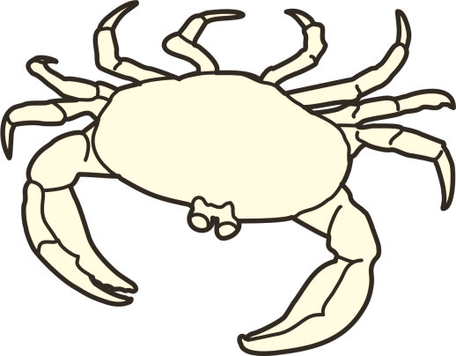

Notes:
(ENG, PL) Dzieci nazywają obrazki, następne mówią, które rzeczy towarzyszą im na wakacjach. W jaki sposób „wykorzystują” dane rzeczy na plaży?

Slide 8





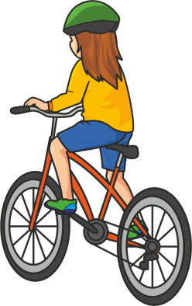
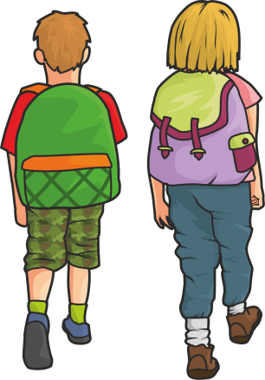
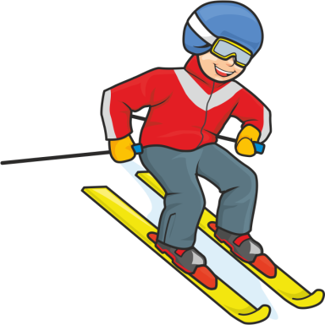
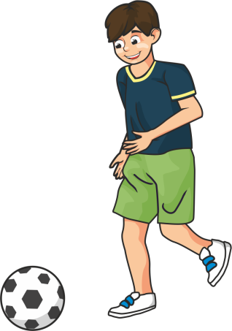


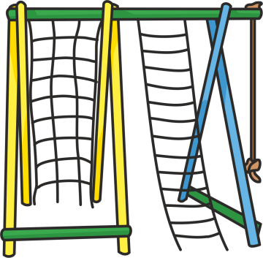



Notes:
(ENG, PL) Odd one out – który obrazek nie pasuje do pozostałych? Dlaczego? Dzieci uzasadniają swój wybór.

Slide 9
She sells seashells by the seashore.
The shells she sells are surely seashells.
So if she sells shells on the seashore,
I'm sure she sells seashore shells.
Notes:
(ENG) Nauczyciel czyta tongue twister, dzieci tłumaczą z pomocą nauczyciela, czytają i próbują powtórzyć za nauczycielem, następnie czytają same.

